Slide 1
Diagnosticarea bolilor cardiovasculare prin tehnici de învățare automată
Coordonatori științifici: Absolvent:
Drd. Boța Daniel Talpoș Darius
Conf. Dr. Sterca Adrian

Slide 2
Structura lucrării
Capitolul 1: Învățare automată
Capitolul 2: Clasificarea datelor
Capitolul 3: Aplicația practică
Capitolul 4: Concluzii

Slide 3
Pașii pentru rezolvarea unei probleme de învățare automată
Definirea problemei
Analiza datelor
Pregătirea datelor
Evaluarea algoritmilor
Îmbunătățirea rezultatelor
Prezentarea rezultatelor

Slide 4
Definirea problemei
Statisticile la nivel global și național arată că un procent semnificativ din decese sunt cauzate de boli cardiovasculare
Cauzele acestor afecțiuni sunt diverse
Se dorește astfel ca pe baza unor parametrii accesibil pentru individ să se determine dacă suferă sau nu de o boală cardiovasculară

Slide 5
Analiza datelor
Setul de date conține 70000 de instanțe, 11 atribute principale + atributul target (bolnav/sănătos):
35021 indivizi bolnavi (50.03%)
34979 indivizi sănătoși (49.97%)
Atributele sunt valori numerice referitoare la date despre individ care pot fi procurate cu ușurință

Slide 6

Pregătirea datelor
Standardizarea datelor: ${\hat{x}}^{(j)}=\frac{x^{(j)}−μ^{(j)}}{σ^{(j)}}$
Scalarea datelor: ${\overline{x}}^{(j)}=\frac{x^{(j)}−\min^{(j)}}{\max^{(j)}−\min^{(j)}}$
Normalizarea datelor
Binarizarea datelor

Slide 7
Evaluarea algoritmilor
Algoritmi cu performanță superioară:
Ceilalți algoritmi evaluați:
Regresie Logistică | AdaBoost
Support Vector Machines | Gradient Boosting
Linear Discriminant Analysis | Naïve Bayes
k-Nearest Neighbors | Random Forest
Arbori de decizie | Extra Trees

Slide 8
Îmbunătățirea rezultatelor
Regresie Logistică: penalty, solver
Support Vector Machines: C, kernel
AdaBoost: n_estimators, learning_rate
Gradient Boosting: n_estimators, learning_rate, max_depth

Slide 9
Arhitectura aplicației
Aplicație client-server:
Client: TypeScript, Ionic React, axios, jspdf
Server: Python, Flask, scikit learn, pickle
Comunicarea: cereri HTTP

Slide 10
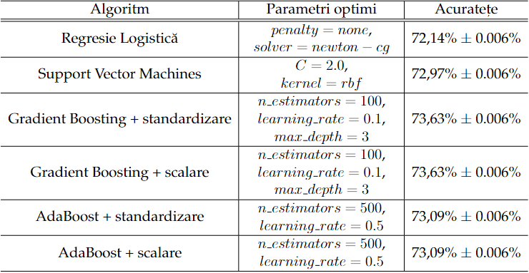
Rezultatele

Slide 11
Concluzii
Acuratețe finală de aproximativ 73,63% (Gradient Boosting);
Posibile îmbunătățiri pentru modelul de clasificare:
Adăugarea de noi atribute
Adăugarea de noi algoritmi de clasificare
Posibile îmbunătățiri pentru aplicația client-server:
Adăugarea de categorii noi de conturi (pacient, medic)
Adăugarea istoricului pentru pacienți

Slide 12
Vă mulțumesc pentru atenția acordată!

